Slide 1

אינפואתיקה- מוסר במרחב הדיגיטלי
שקופית זו היא חובה
מלאו את פרטי השיעור, המקצוע והמורה .
(אין צורך להשאיר את הכיתובים "שם השיעור" , "המקצוע", מחקו אותם וכתבו רק את הפרטים עצמם).
מידע ונתונים
שם המורה: דוד אברהם
עורכת: רונית נחמיה

Slide 2
מה נלמד היום?
פרטו בשקופית זו את נושאי הלימוד של השיעור
הקדמה- מהי אינפואתיקה?
הביטויים השונים לאינפואתיקה

Slide 3

תורת המידות
הקדמה..
פילוסופיה
(אין צורך להשאיר את הכיתובים "שם הפרק" , "כותרת משנה", מחקו אותם וכתבו רק את הפרטים עצמם).
לוגיקה
אסתטיקה
תורת ההכרה
פוליטיקה
מטאפיזיקה
טוב
רע

Slide 4
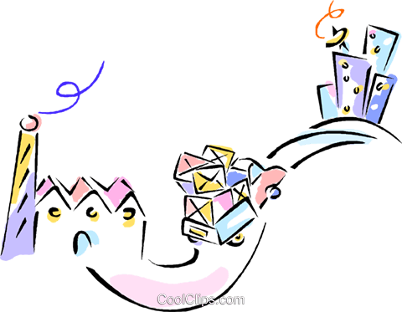
אינפואתיקה- אתיקת המידע
פריסה 1
(הפריסות שונות זו מזו במיקום תיבות הטקסט וגרפיקת הרקע,
ותוכלו לגוון ביניהן)
אנחנו מייצרים מידע, אוספים, ממיינים ומפיצים אותו.
את השקופית הזו תוכלו לשכפל, על מנת ליצור שקופיות נוספות הזהות לה – אליהן תוכלו להכניס את התכנים.
כדי לשכפל אותה, לחצו עליה קליק ימיני בתפריט השקופיות בצד ובחרו
"שכפל שקופית" או "Duplicate Slide"
(מחקו ריבוע זה לאחר הקריאה)

Slide 5
לאינפואתיקה ביטויים רבים:
פריסה 2
(הפריסות שונות זו מזו במיקום תיבות הטקסט וגרפיקת הרקע,
ותוכלו לגוון ביניהן)
בריונות ברשת
פייק ניוז
זכויות יוצרים
נימוסים
פערים דיגיטליים
את השקופית הזו תוכלו לשכפל, על מנת ליצור שקופיות נוספות הזהות לה – אליהן תוכלו להכניס את התכנים.
כדי לשכפל אותה, לחצו עליה קליק ימיני בתפריט השקופיות בצד ובחרו
"שכפל שקופית" או "Duplicate Slide"
(מחקו ריבוע זה לאחר הקריאה)

Slide 6
בריונות ברשת
פריסה 3
(הפריסות שונות זו מזו במיקום תיבות הטקסט וגרפיקת הרקע,
ותוכלו לגוון ביניהן)
התנהגות פוגענית
תופעה חברתית קשה
לעיתים תחשב לעברה פלילית.
את השקופית הזו תוכלו לשכפל, על מנת ליצור שקופיות נוספות הזהות לה – אליהן תוכלו להכניס את התכנים.
כדי לשכפל אותה, לחצו עליה קליק ימיני בתפריט השקופיות בצד ובחרו
"שכפל שקופית" או "Duplicate Slide"
(מחקו ריבוע זה לאחר הקריאה)

Slide 7

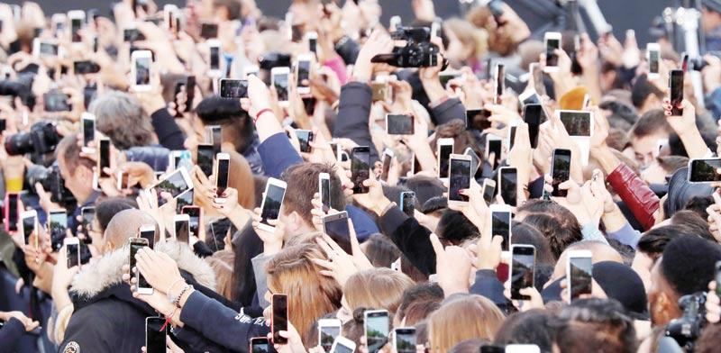
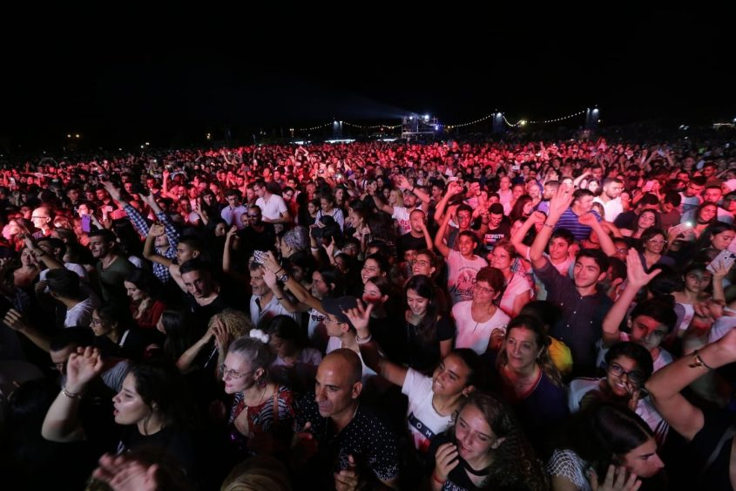

בריונות ברשת
פריסה 4
(הפריסות שונות זו מזו במיקום תיבות הטקסט וגרפיקת הרקע,
ותוכלו לגוון ביניהן)
עצמת הפגיעה
את השקופית הזו תוכלו לשכפל, על מנת ליצור שקופיות נוספות הזהות לה – אליהן תוכלו להכניס את התכנים.
כדי לשכפל אותה, לחצו עליה קליק ימיני בתפריט השקופיות בצד ובחרו
"שכפל שקופית" או "Duplicate Slide"
(מחקו ריבוע זה לאחר הקריאה)
אנונימיות
לא ניתן להסרה
מתועד
התפשטות

Slide 8


פייק ניוז- שקר או פרשנות?
American Dream Mall Traffic Numbers Are Better Than Expected
החלום האמריקאי ננטש: קניון הענק בארה"ב נהפך לאזור רפאים

Slide 9
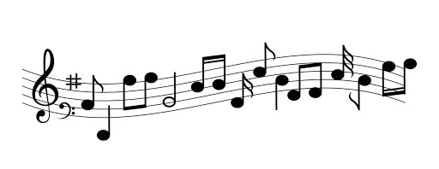
זכויות יוצרים
הגנה שניתנת ליוצר או בעלים של יצירה מפני שימוש בלתי מורשה ביצירה שלו- נקרא גם קניין רוחני

Slide 10

פלגיאט
שימוש במילים או ברעיונות של האחר והצגתם ללא אזכור של המקור.

Slide 11

נימוסים והליכות
שאלות למחשבה..
האם אפשר להתפרץ לפני מישהו בדיון ברשת, בווטסאפ..?
האם יש דרך לעקוף בתור במרחב הדיגיטלי..?
תופעת "גיבורי" מקלדת..

Slide 12
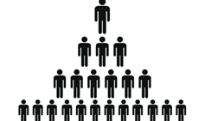
פערים דיגיטליים
תופעה חוצת מגזרים וקבוצות שונות בחברה..

Slide 13
תרגיל מחשבתי
אם ברצונכם לשלב במצגות קישור לפעילות או לדפי מידע, תוכלו לעשות זאת בקלות.
צפו בסרטון הבא:
https://youtu.be/xODFEFLQ8PQ
אתר מומלץ ליצירת QR:
https://www.the-qrcode-generator.com/
החליפו את הקוד בשקופית לקוד החדש שקיבלתם
(אם אין לכם צורך בשקופית זו, מחקו אותה)
הציעו 3 דרכים להתמודדות עם תופעת הבריונות הווירטואלית.

Slide 14

שקופית זו היא חובה
שימוש ביצירות מוגנות בזכויות יוצרים ואיתור בעלי זכויות
השימוש ביצירות במהלך שידור זה נעשה לפי סעיף 27א לחוק זכות יוצרים, תשס"ח-2007. אם הינך בעל הזכויות באחת היצירות, באפשרותך לבקש מאיתנו לחדול מהשימוש ביצירה, זאת באמצעות פנייה לדוא"ל rights@education.gov.il

